Slide 1

学习二十大，永远跟党走，奋进新征程
——庆祝党的二十大顺利召开
主讲人：张浩文
机工2102团支部

Slide 2

活动背景
2022年10月16日，中国共产党第二十次代表大会在北京顺利召开。中国共产党第二十次全国代表大会，是在全党全国各族人民迈上全面建设社会主义现代化国家新征程、向第二个百年奋斗目标进军的关键时刻召开的一次十分重要的大会。大会主题是高举中国特色社会主义伟大旗帜，全面贯彻新时代中国特色社会主义思想，弘扬伟大建党精神，自信自强、守正创新，踔厉奋发、勇毅前行，为全面建设社会主义现代化国家、全面推进中华民族伟大复兴而团结奋斗。

Slide 3
活动内容
一、观二十大视频 谈感悟心得
二、缅怀先烈 游廉园有感
三、交流二十大精神 展现支部风采

Slide 4



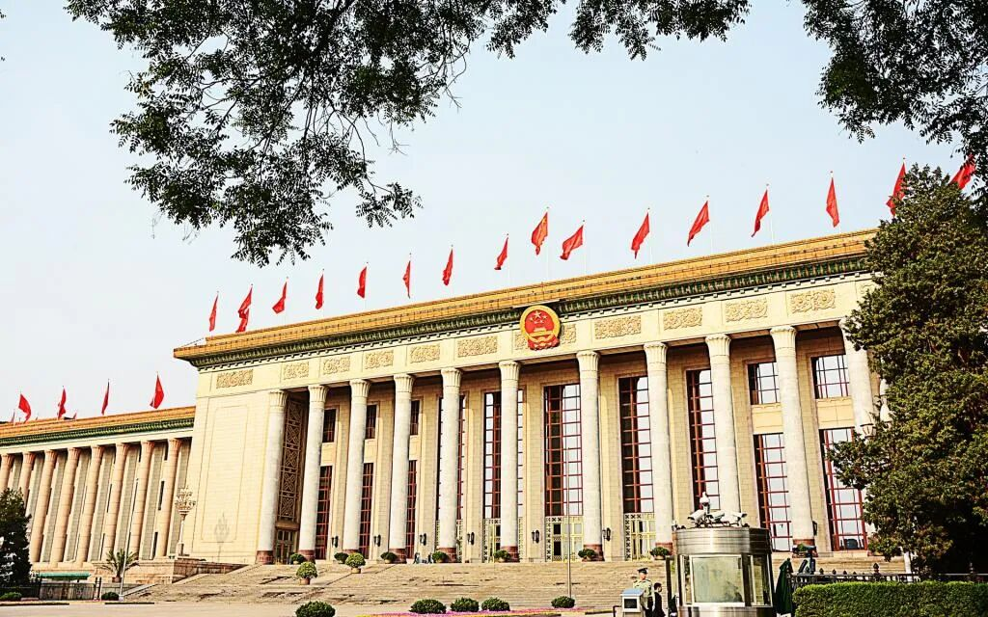
观二十大视频 谈感悟心得
党的二十大报告中提到的：“要坚持教育优先发展、科技自立自强、人才引领驱动，加快建设教育强国、科技强国、人才强国，坚持为党育人、为国育才，全面提高人才自主培养质量，着力造就拔尖创新人才，聚天下英才而用之。”

Slide 5
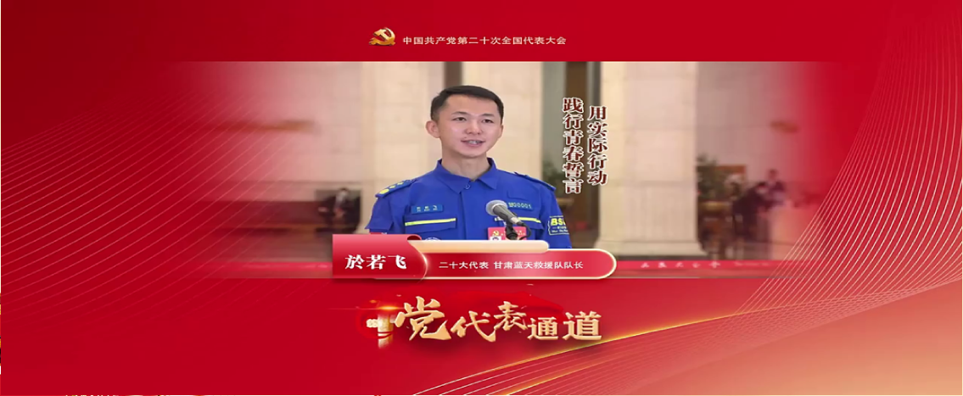
二十大主题学习
当代青年应该树立远大的理想和抱负，将人生理想融入国家和民族的事业中，在不懈奋斗中实现自己的人生价值的最终目标。

Slide 6
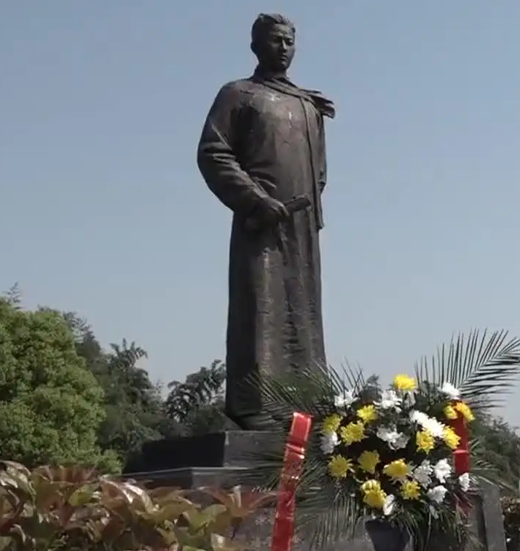
缅怀先烈 游廉园有感
铭记历史
缅怀先烈
珍爱和平
开创未来

Slide 7
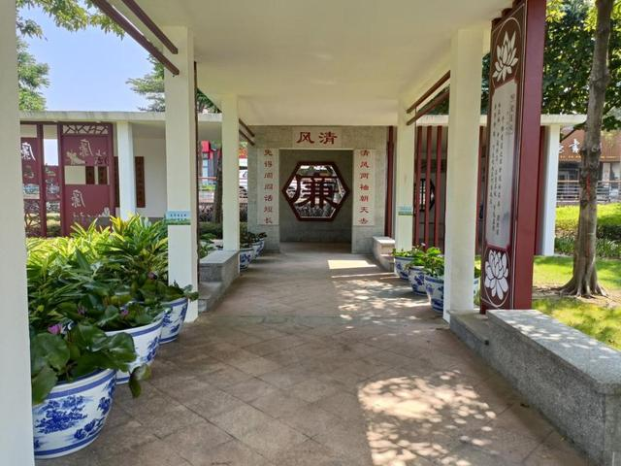
“清风廊”
解放思想，开拓创新，严格执行党的路线、方针和政策，时刻与党中央保持高度一致。保持入党的初心，坚定入党信念。

Slide 8
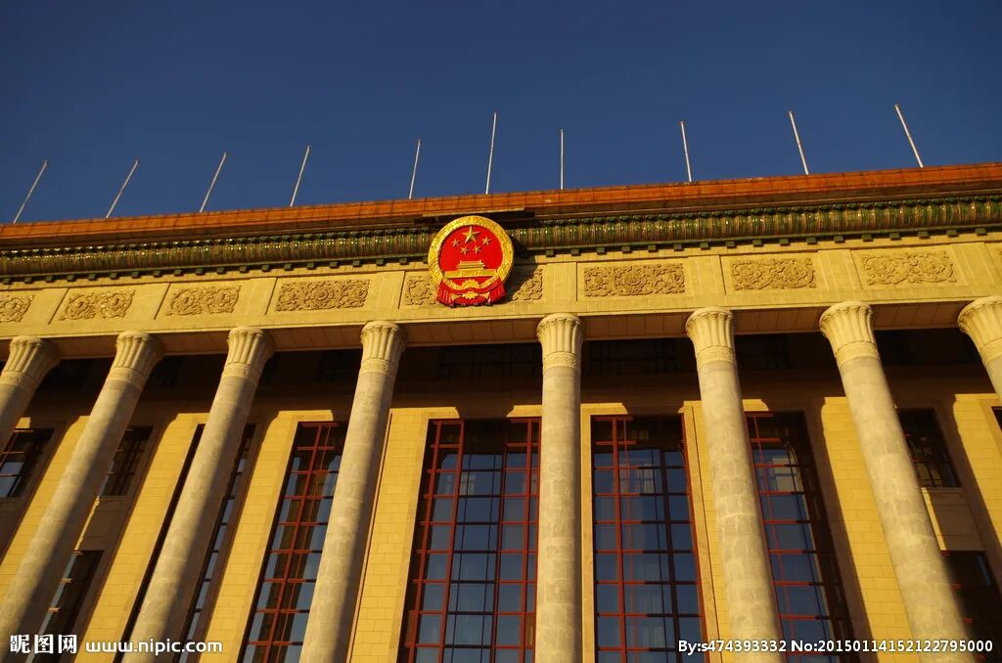
交流二十大精神 展现支部风采
科教兴国战略
坚持服务导向
推进绿色发展，促进人与自然和谐共生

Slide 9
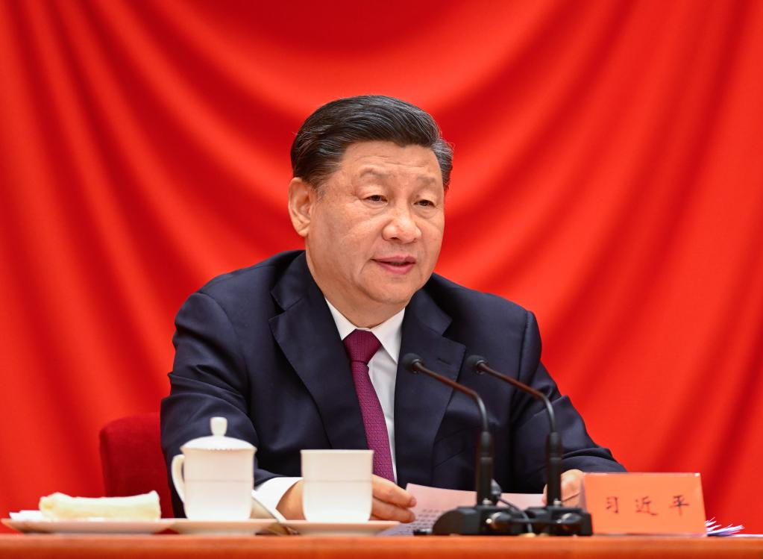
总书记二十大讲话
十年来，我们经历了对党和人民事业具有重大现实意义和深远历史意义的三件大事：一是迎来中国共产党成立一百周年，二是中国特色社会主义进入新时代，三是完成脱贫攻坚、全面建成小康社会的历史任务，实现第一个百年奋斗目标。

Slide 10
特团活动到此结束
谢谢观看

Slide 11
y
m
x
l
F
M

Slide 12
mg
P
l
N

Slide 13
FN
N
F
Mg
P

Slide 14
r
+
u
+
x’
x
y
B
1/s
C
-
+
A
k

Slide 15
2009年-2020年中国地质灾害发生数量
35000
30670
30000
25000
20000
15804
15373
14675
15000
10580
10937
10997
10000
7521
7840
6365
6181
5000
2966
0
2009年
2010年
2011年
2012年
2013年
2014年
2015年
2016年
2017年
2018年
2019年
2020年
地质灾害发生数量：处

Slide 16
STM32
传感器
双操作模块
驱动电路
灯光模式选择模块·

Slide 17
客户对象：中小学生
企业自建网络，如在线教育平台
在B站、抖音等平台建设账号，发布趣味视频
商业模式
可以去各大中小学进行线下讲解，吸引在校学生
教育机器人
在中国MOOC、学习通等进行完整的线上授课
线上课程讲解基本的制作机器人所需要的理论知识
核心服务
线上课程讲解如何实际制作的实践知识
将义务教育课本中的数学、物理知识联系实践，巩固中小学生的知识体系

Slide 18
客户通过企业自建的教育平台进行报名体验
公司先对每一位学生进行基础测试，再推荐给用户合理的课程
学生再通过推荐的课程进行再一次的体验，确认是否继续进行学习
客户先支付50%的费用进行学习
再完成阶段性的学习之后，客户重新选择是否继续学习，然后缴纳后续费用

